Slide 1

وزارة التـــعـــلـــــيم العـــــالـــــي والبــحـــث العــــلــمـــي
المركز الجامعي عبد الحفيظ بوالصوف بميلة
تخصص التسويق
محاضرة يوم 27/ 02/ 2024 بعنوان :
من تقديم الدكتور : معاذ ميمون
مصفوفة SWOT

Slide 2
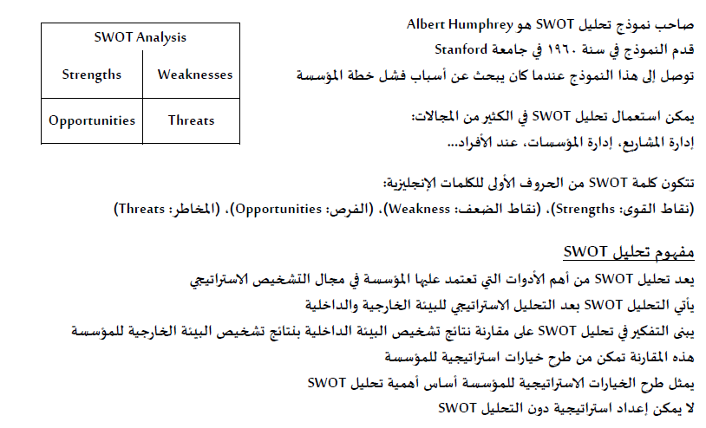
مستويات الادارة الاستراتيجية

Slide 3
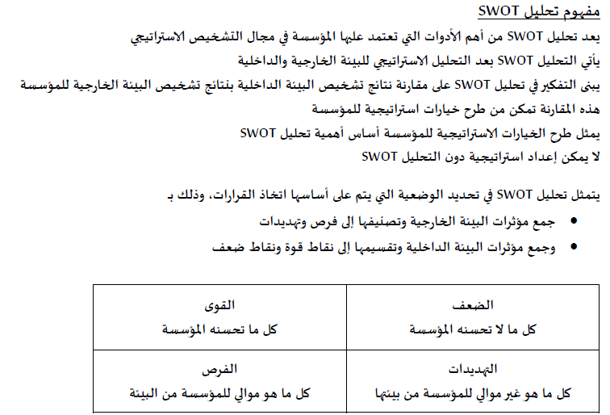

Slide 4
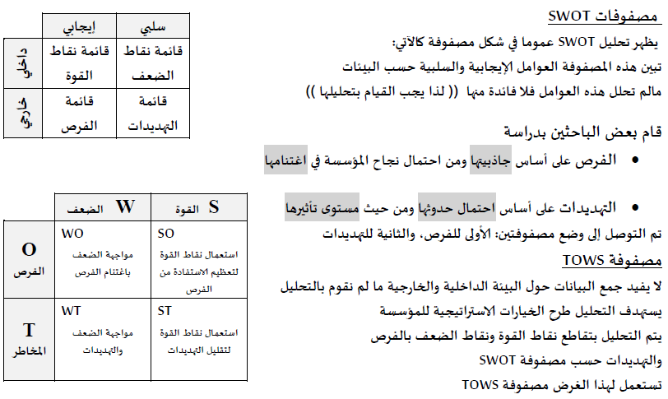

Slide 5
